Slide 1

ДАН ШКОЛЕ
10.новембар 2016.

Slide 2
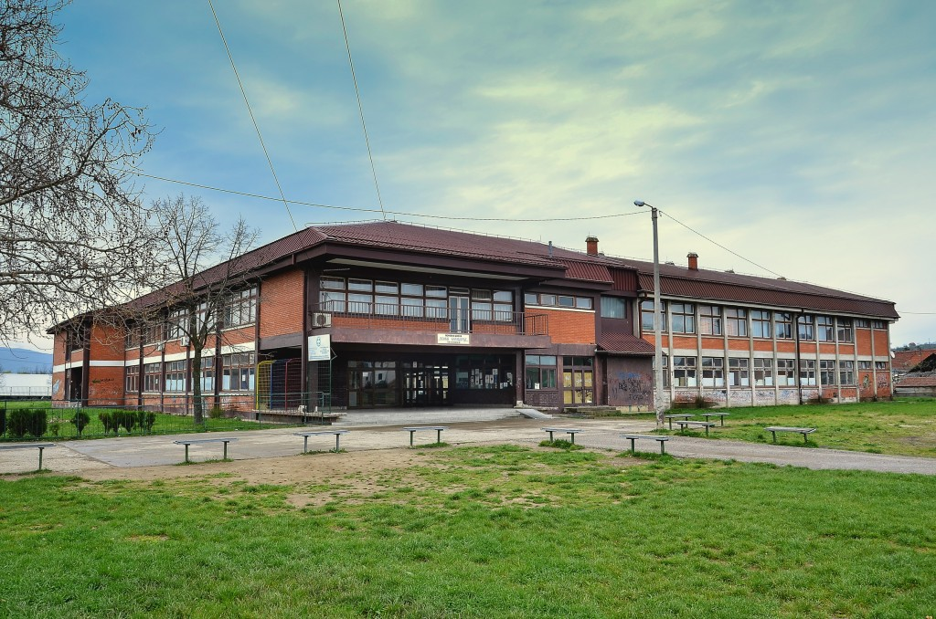

Slide 3
У годинама које долазе неће бити важно који ауто возите, у каквој кући живите, колико новца имате у банци или какву одећу носите.
Али свет може бити барем мало бољи ако одиграте важну улогу у животу детета.

Slide 4
Ми нашу улогу већ играмо...

Slide 5
НАША ШКОЛА У ПРЕТХОДНОЈ ГОДИНИ

Slide 6
1. УРЕЂИВАЛИ СМО ШКОЛСКО ДВОРИШТЕ

Slide 7
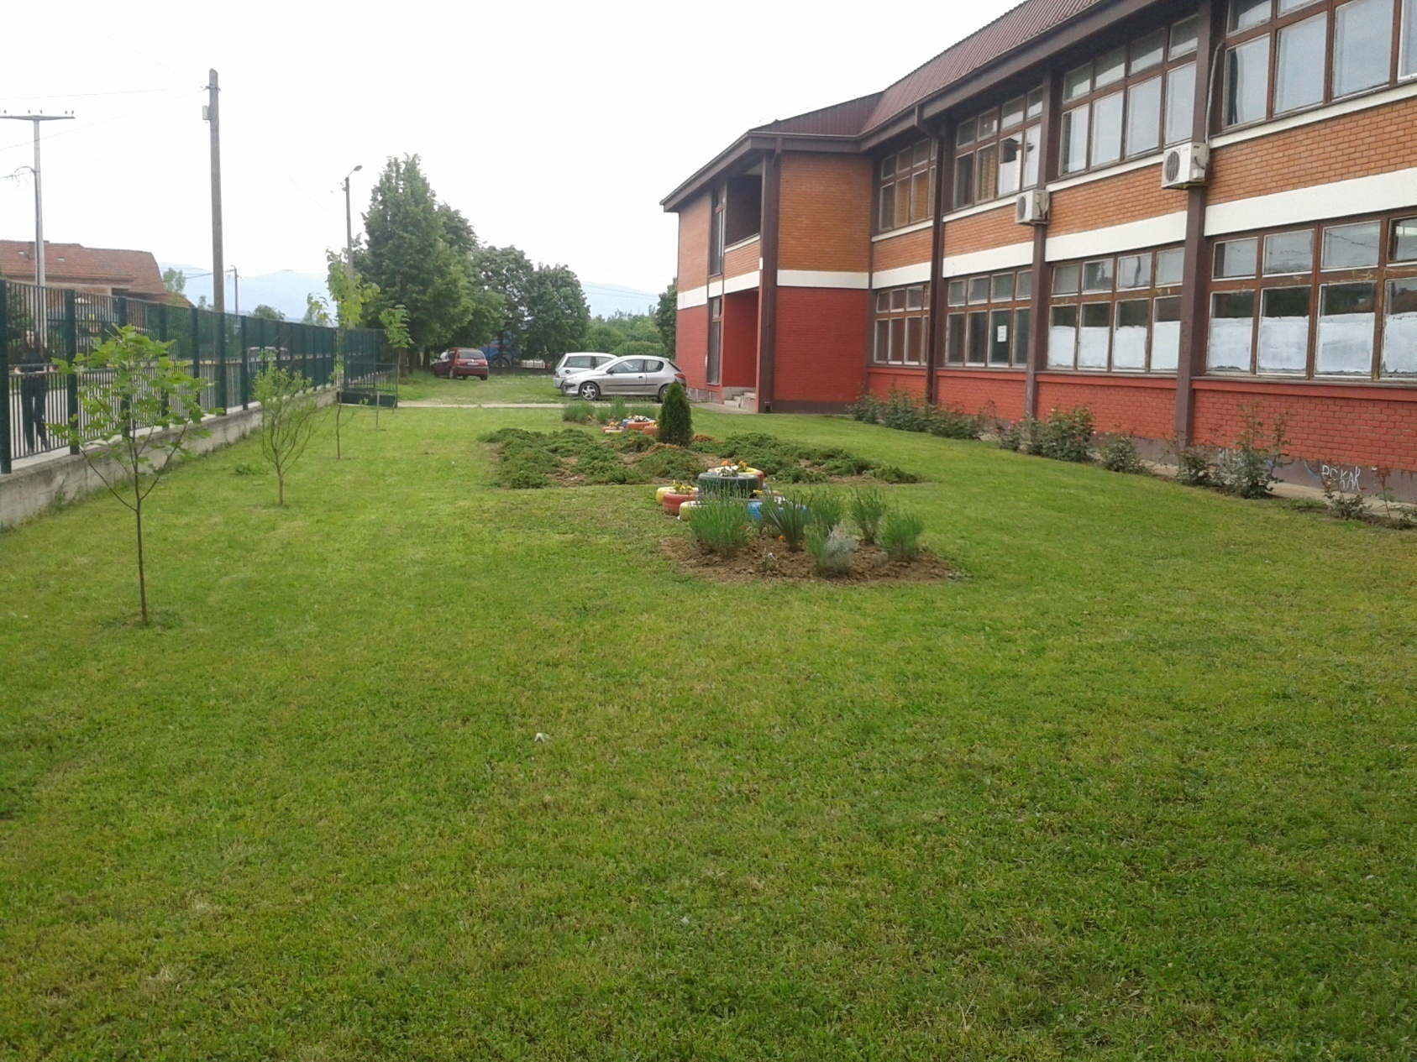

Slide 8
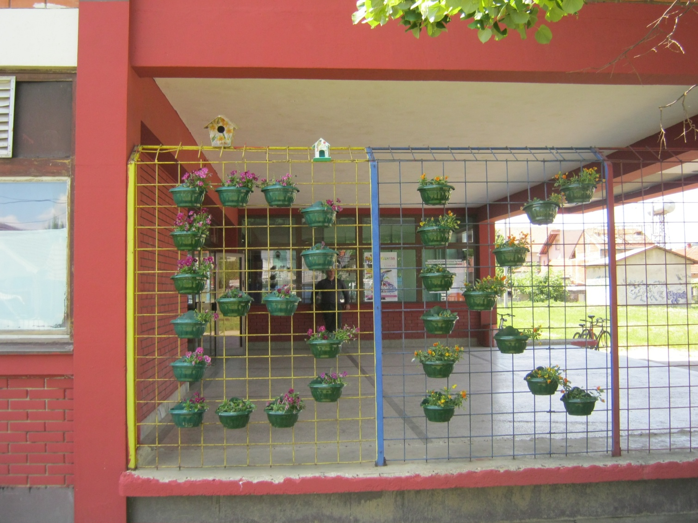

Slide 9
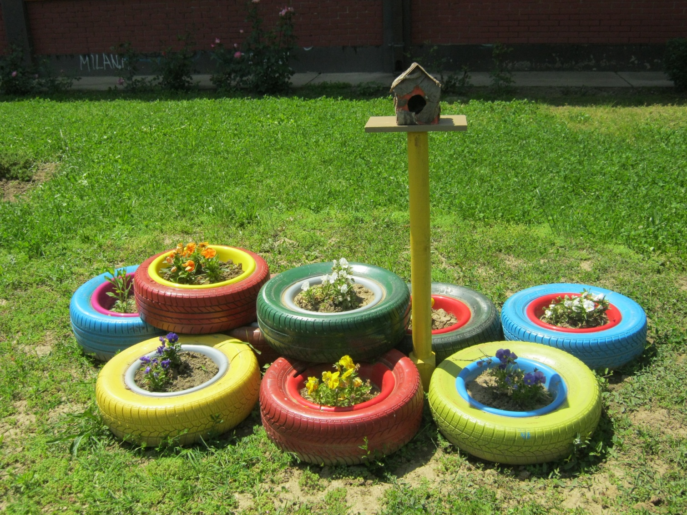

Slide 10
2. УРЕЂИВАЛИ СМО ШКОЛСКИ ОБЈЕКАТ

Slide 11
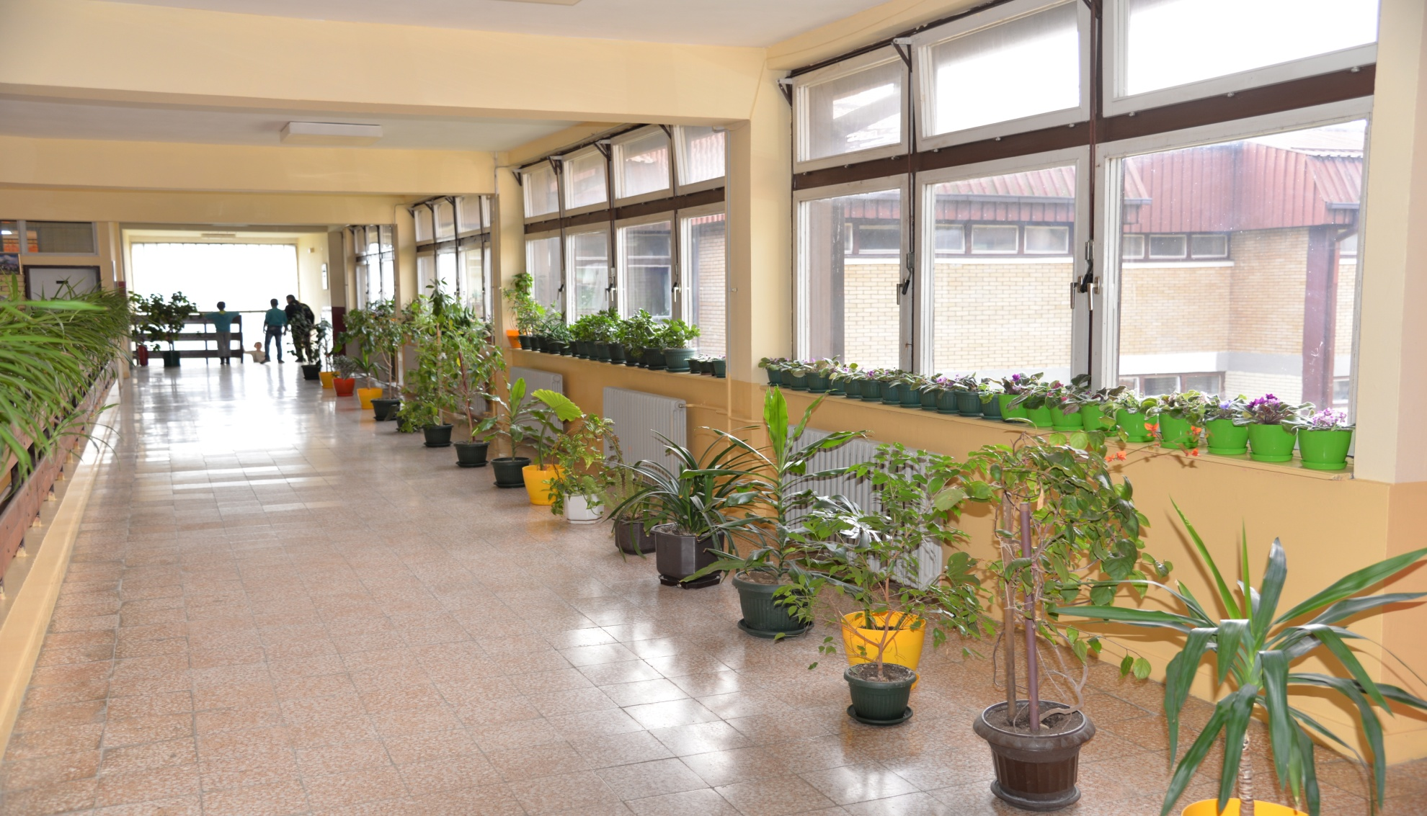

Slide 12
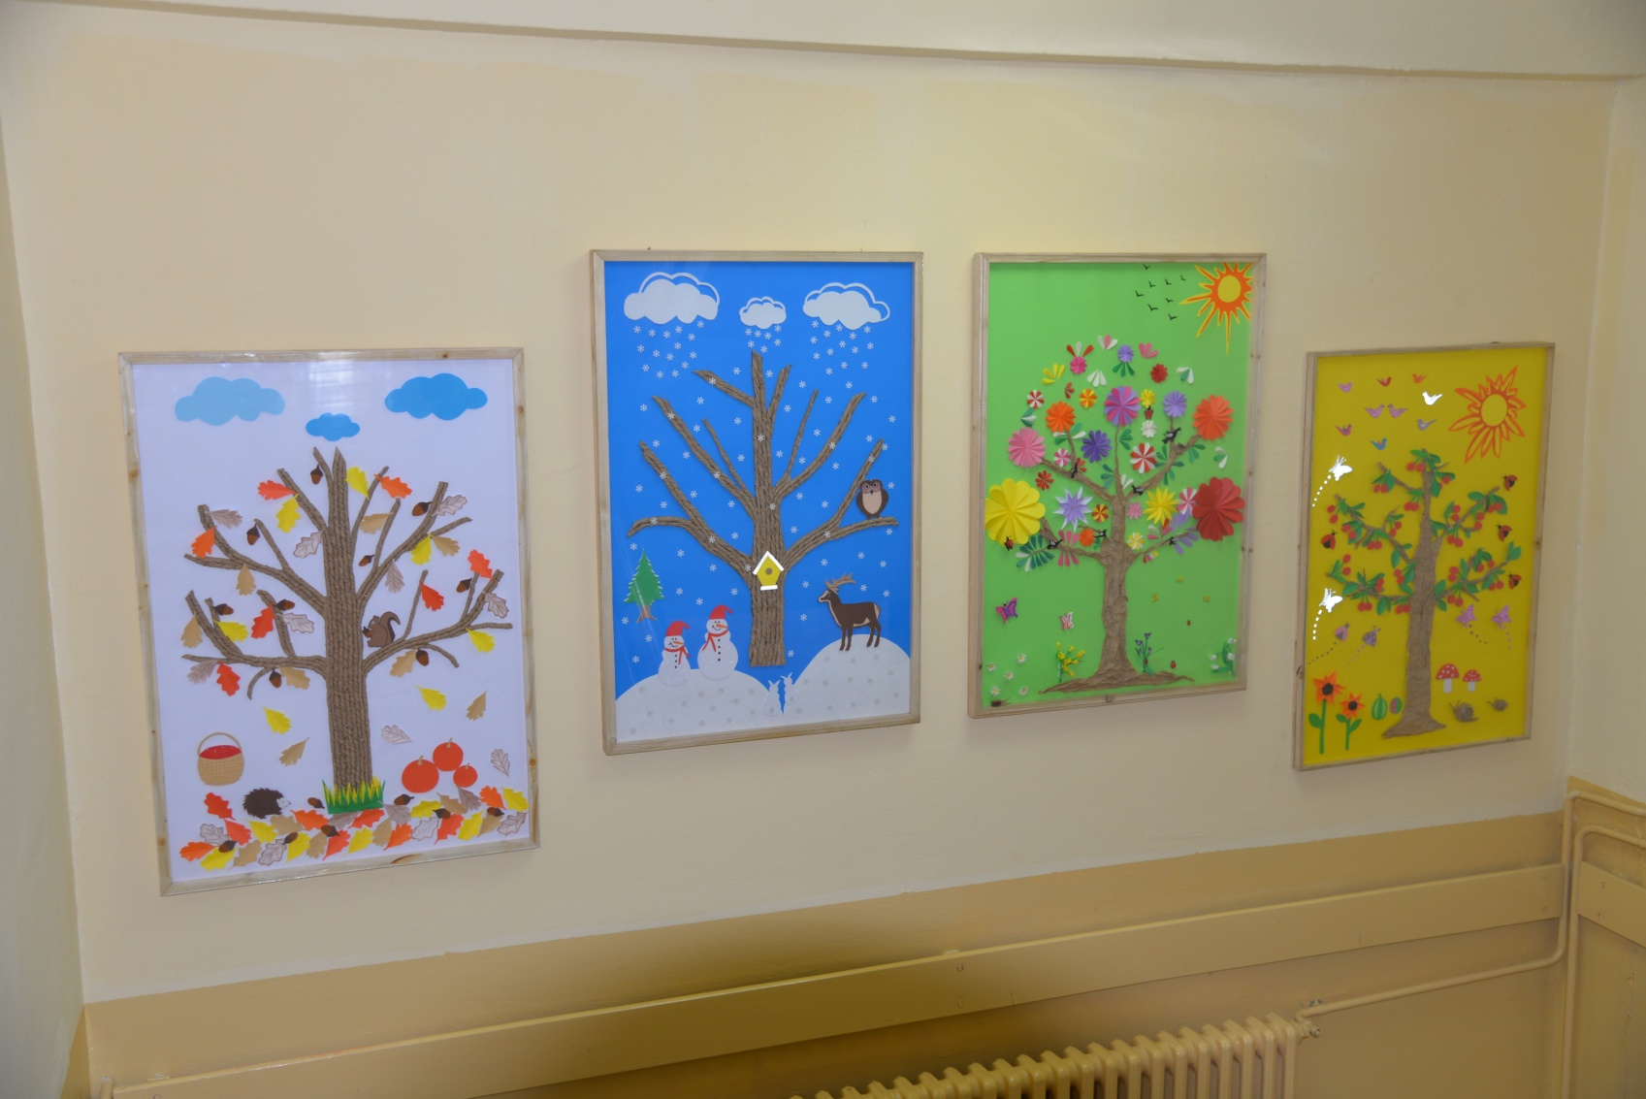

Slide 13
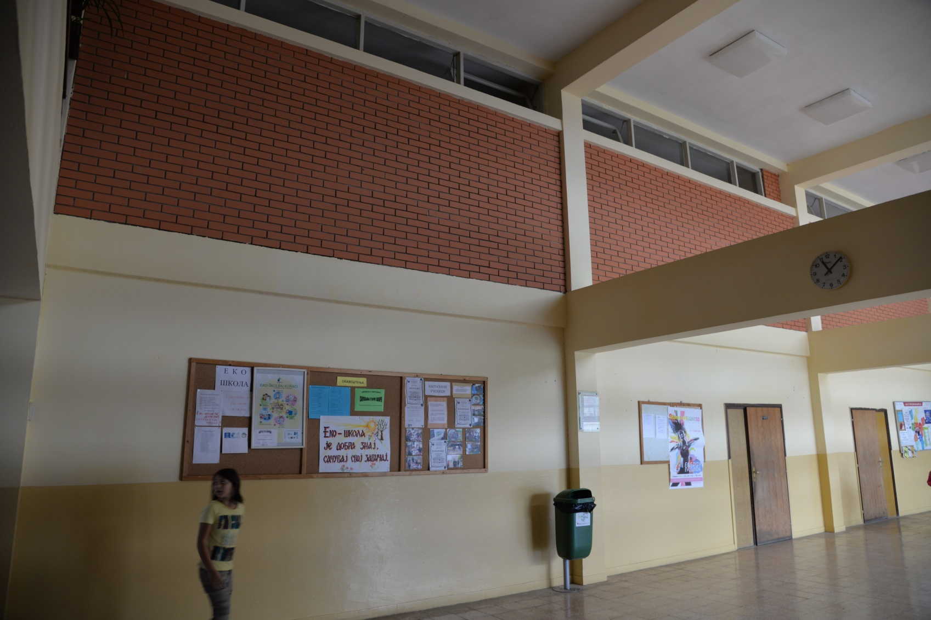

Slide 14
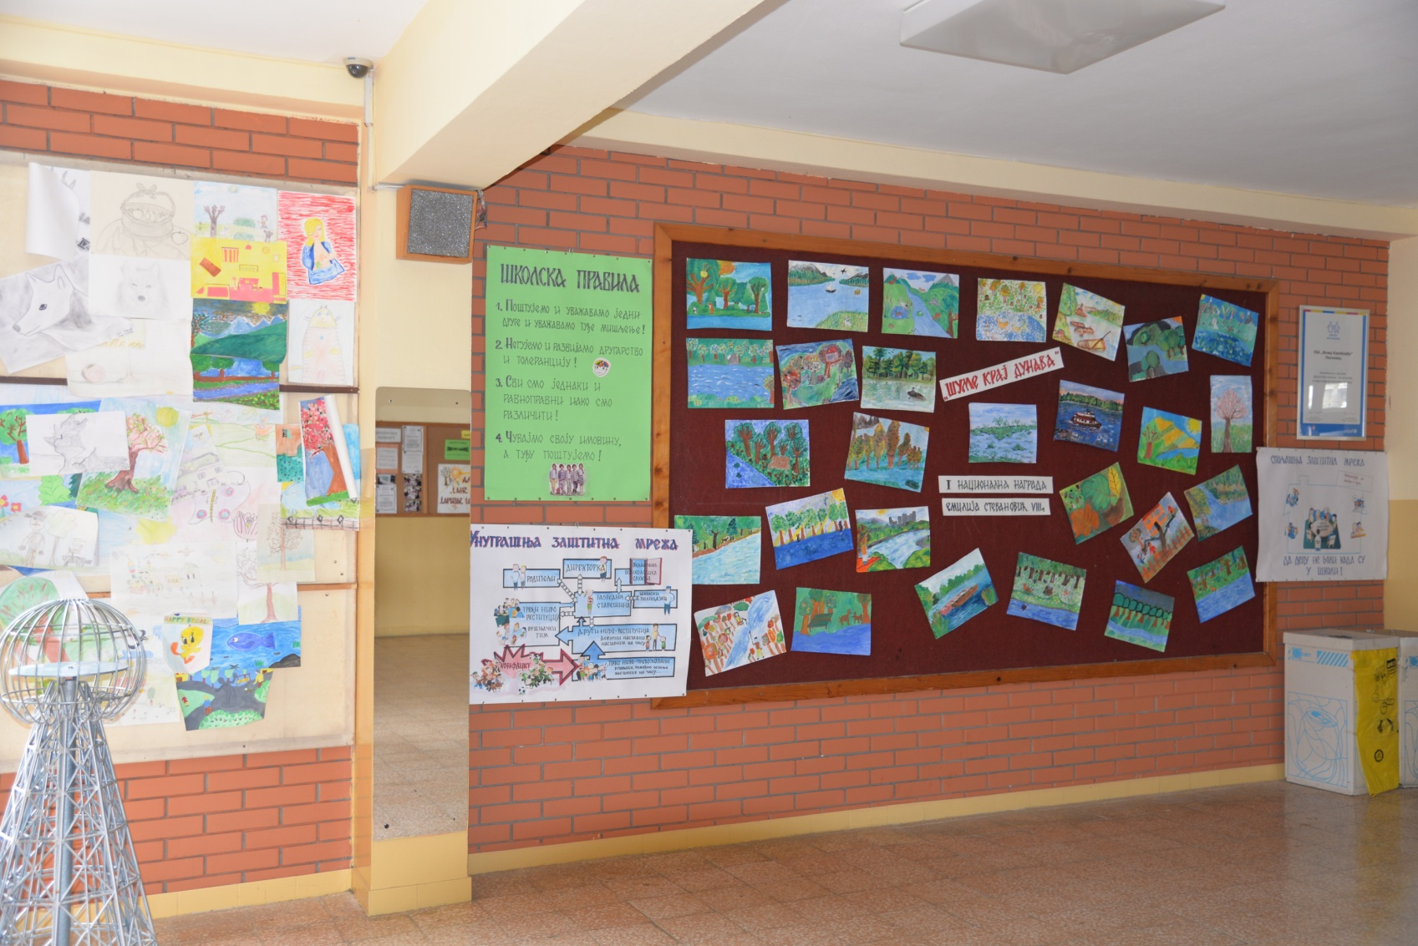

Slide 15
3. ИМАМО СУНЧАНИ САТ

Slide 16
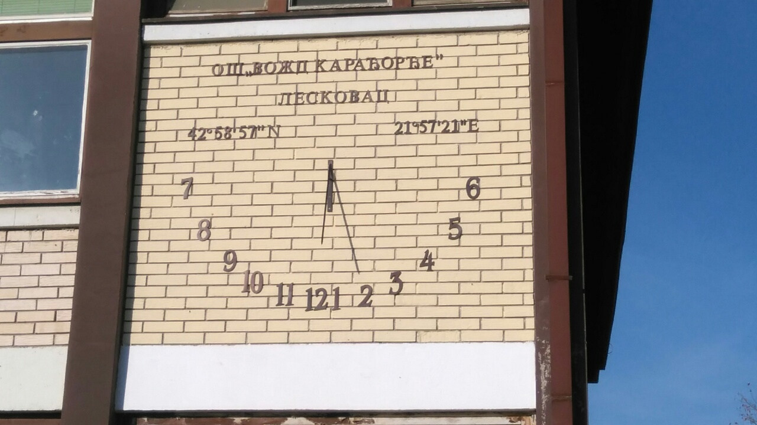

Slide 17
4. РЕАЛИЗОВАЛИ СМО ВЕЛИКИ БРОЈ РАЗНОВРСНИХ АКТИВНОСТИ

Slide 18
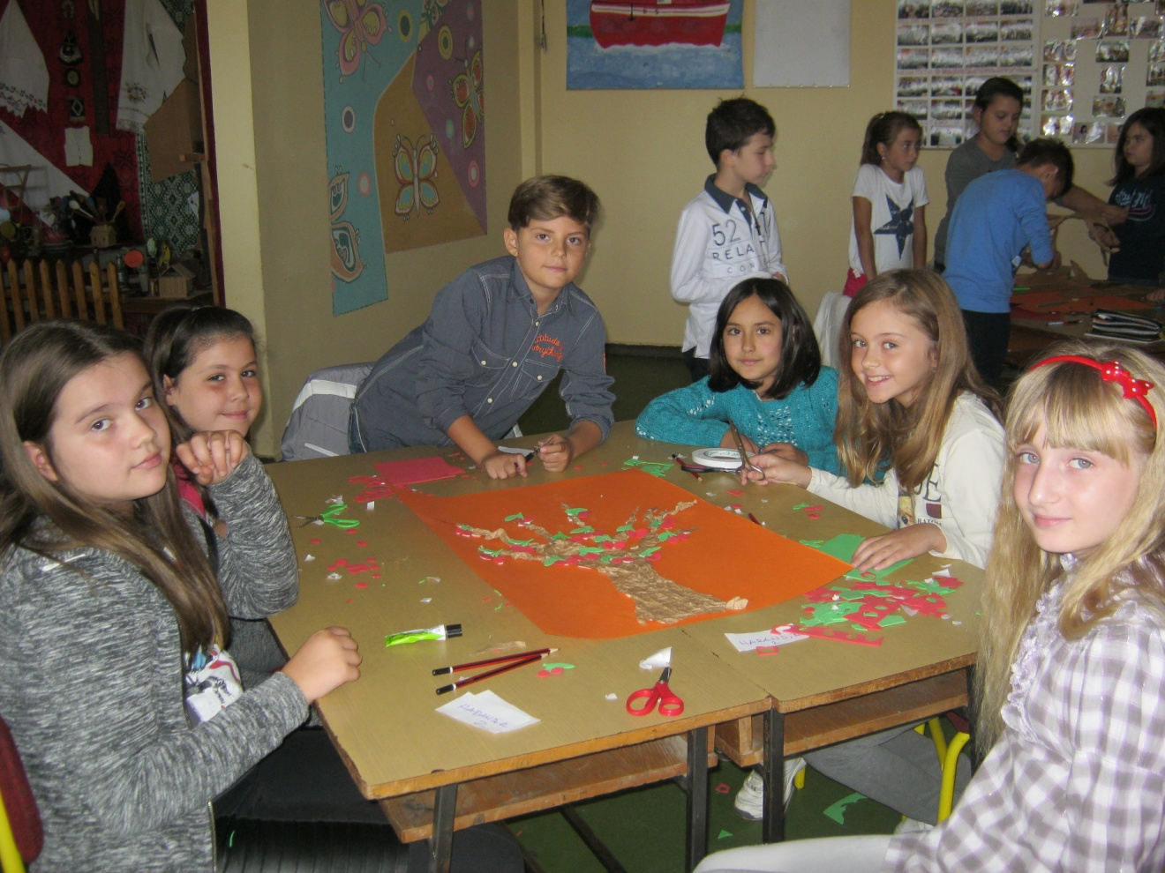
Радионице

Slide 19
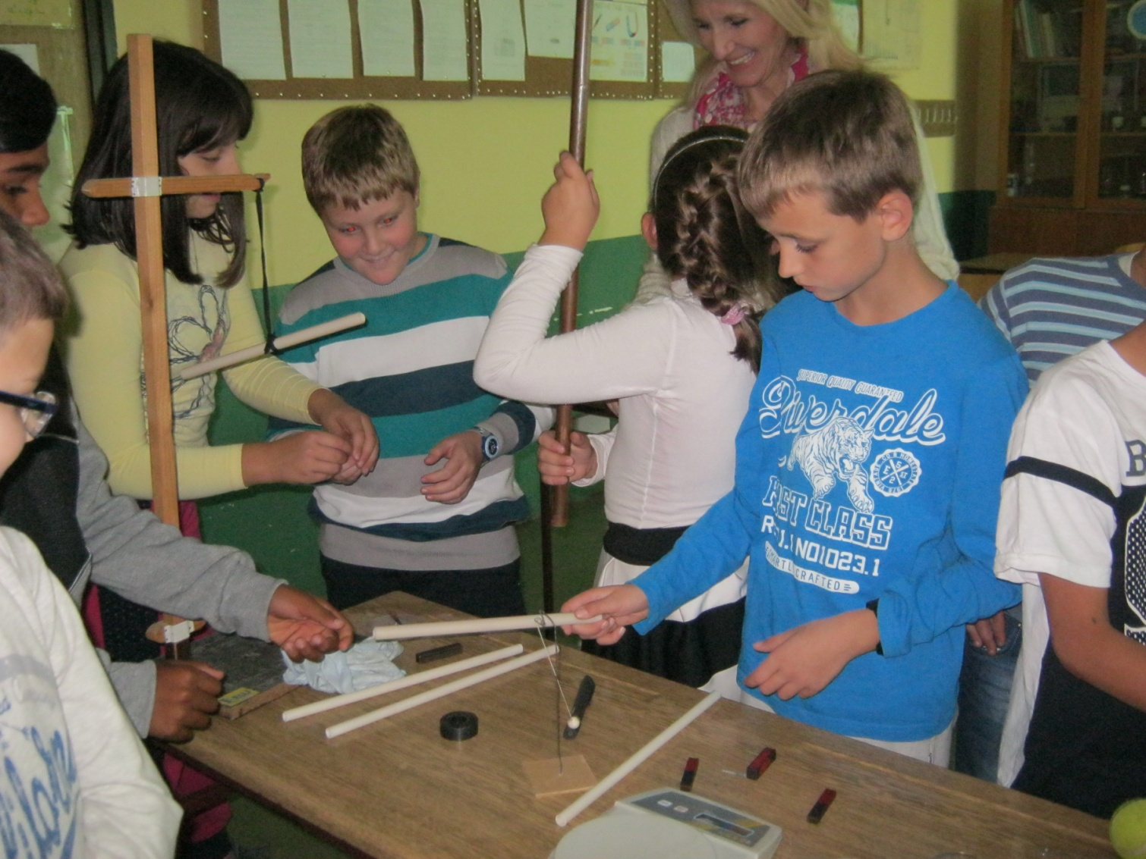
Научни клуб

Slide 20
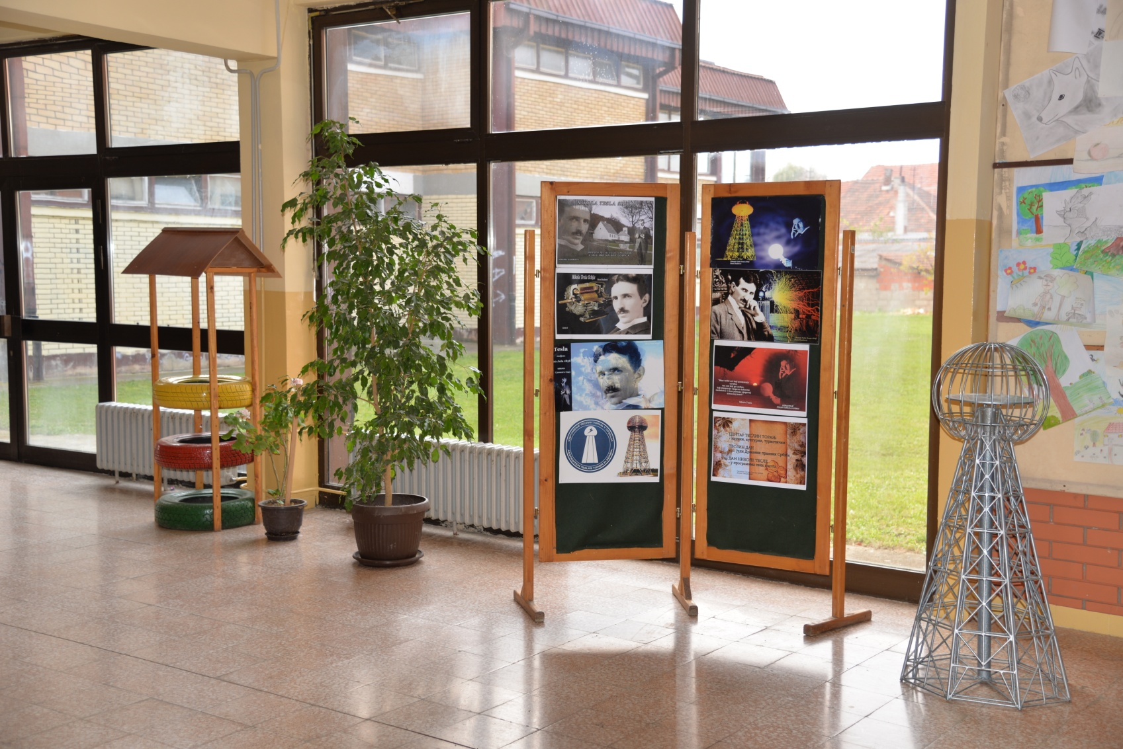

Slide 21
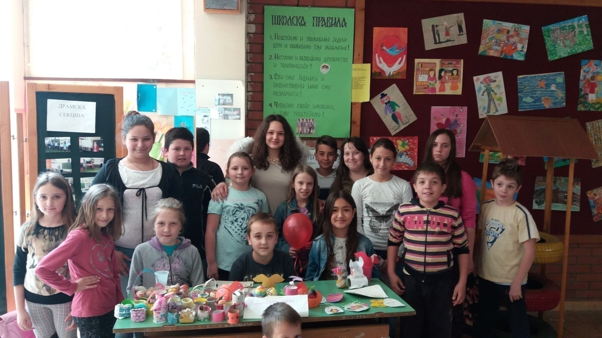
Учешће на базарима

Slide 22

Школски часопис

Slide 23
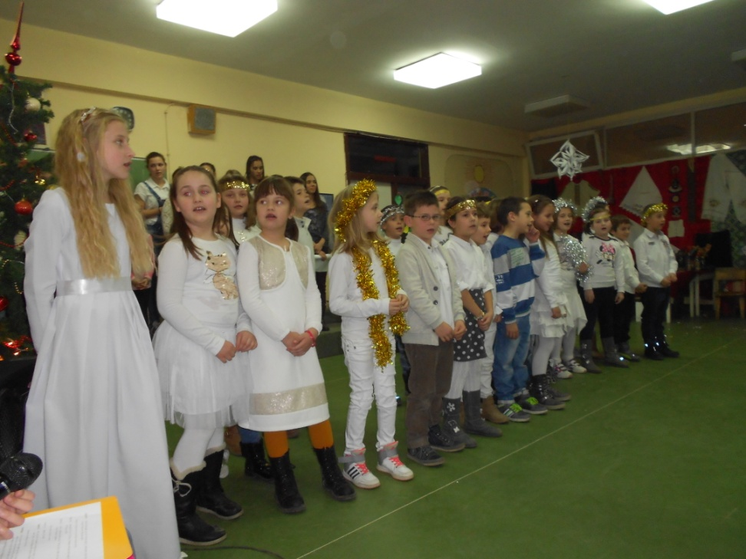
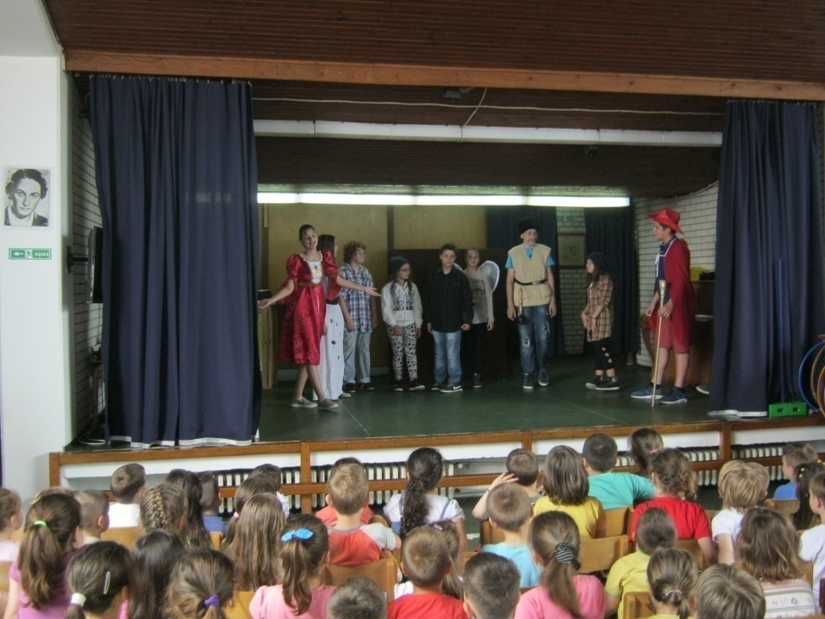
Школске приредбе

Slide 24
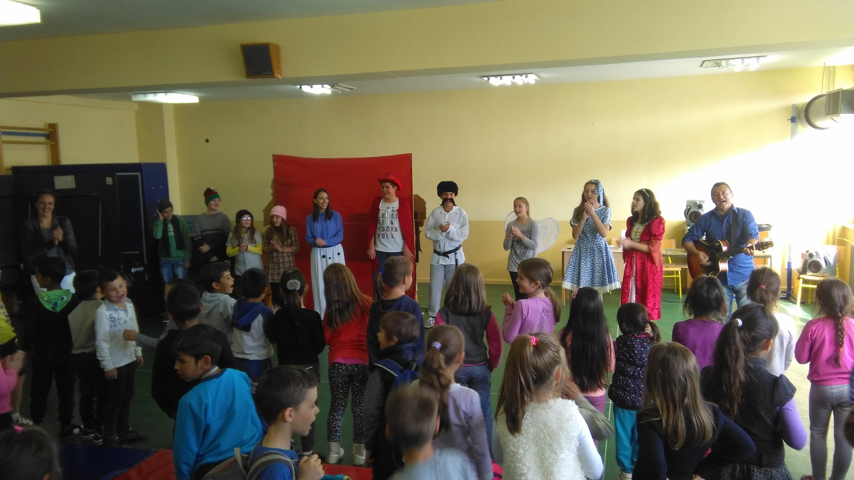

Slide 25
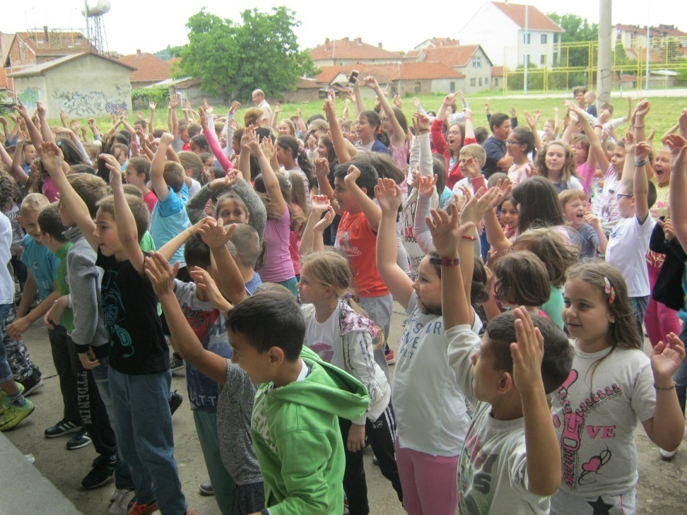
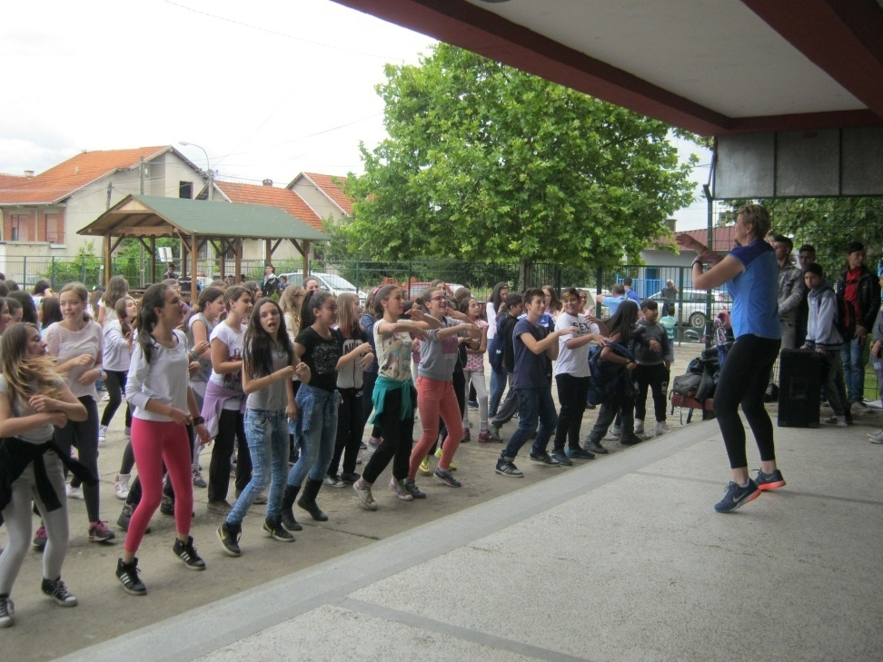
Фитнес дан

Slide 26
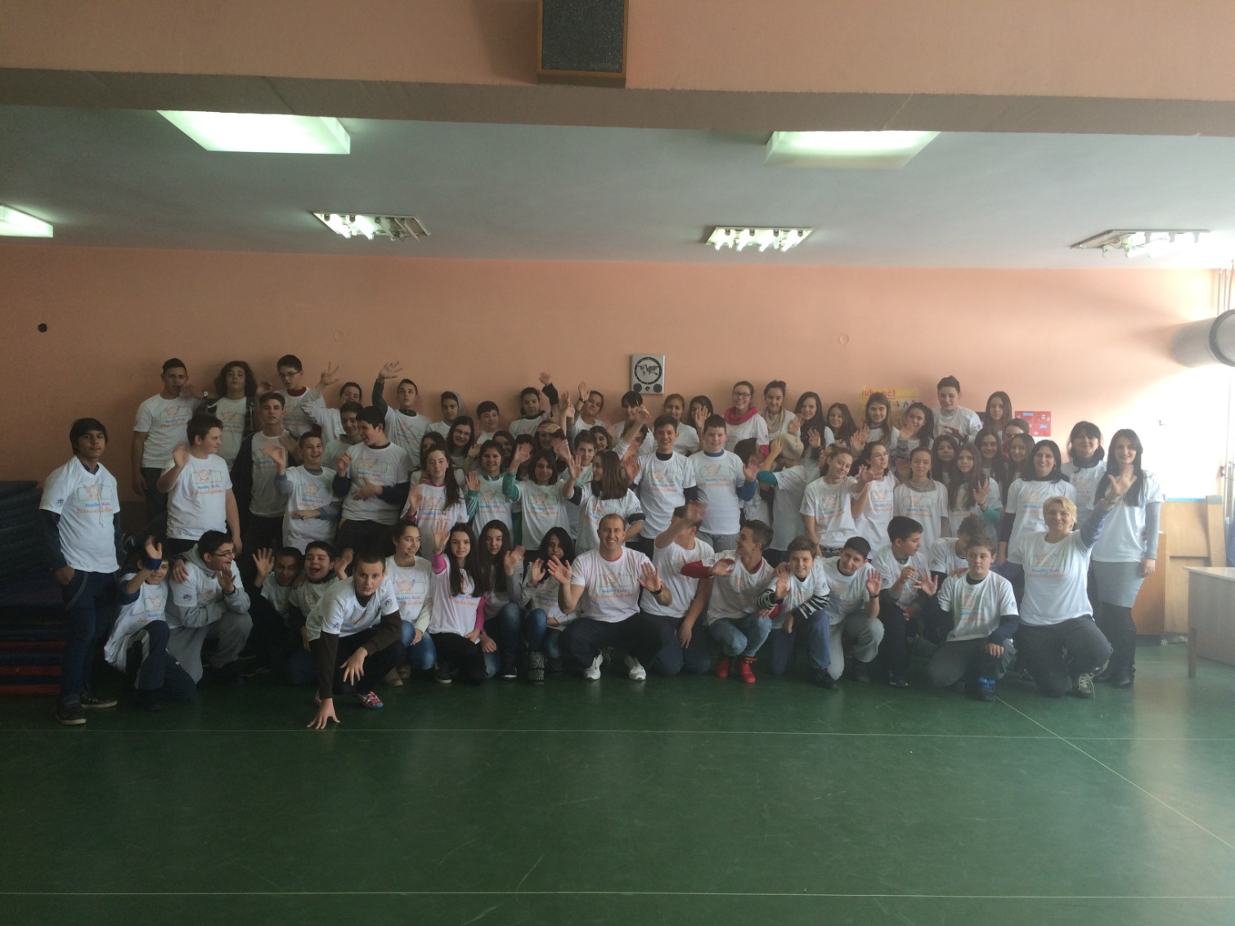
Реализовали смо пројекат „Здраво растимо“

Slide 27
5. БАВИЛИ СМО СЕ ЕКОЛОГИЈОМ

Slide 28
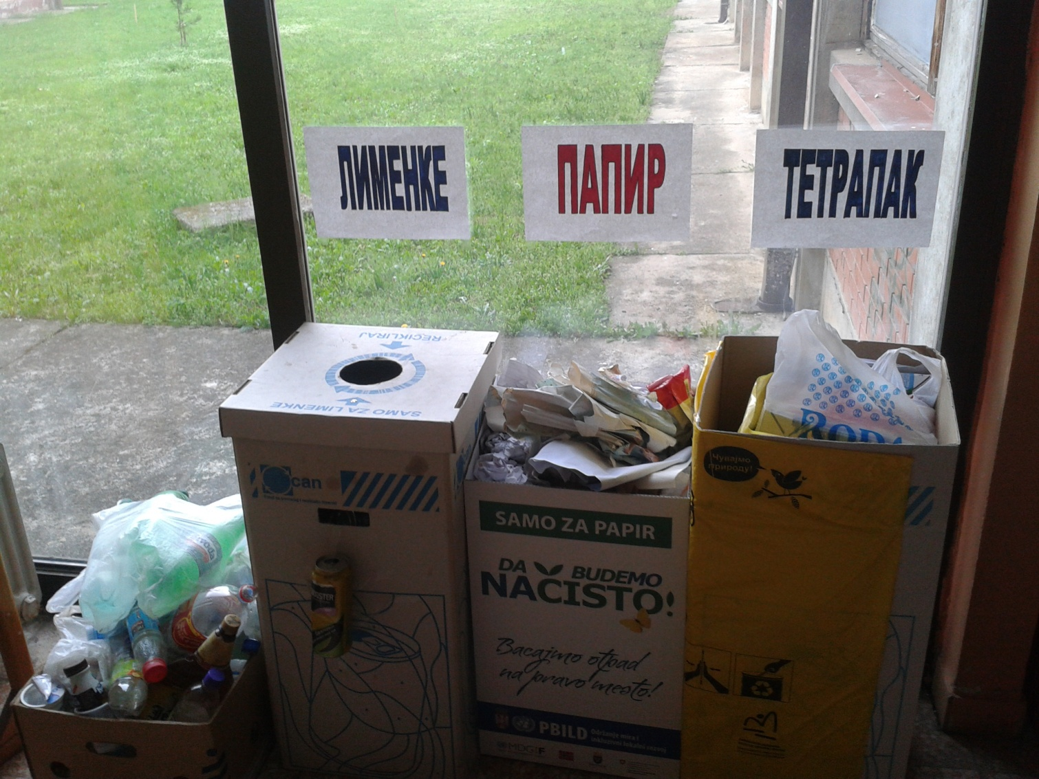
Сакупљали рециклажни материјал

Slide 29
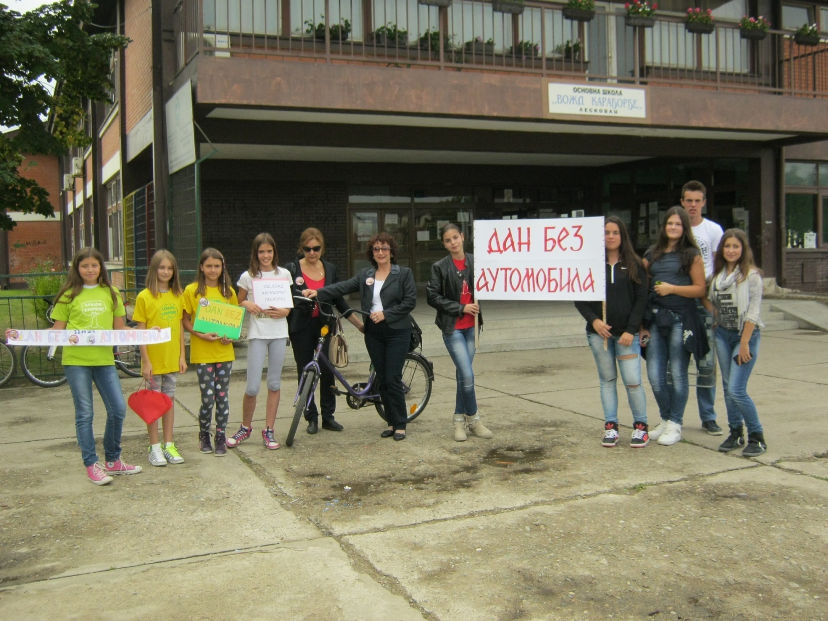
Обележавали значајне еко датуме

Slide 30
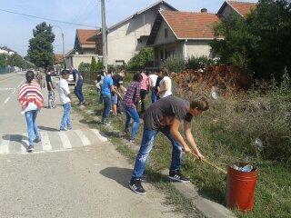
Уређивали своју околину

Slide 31
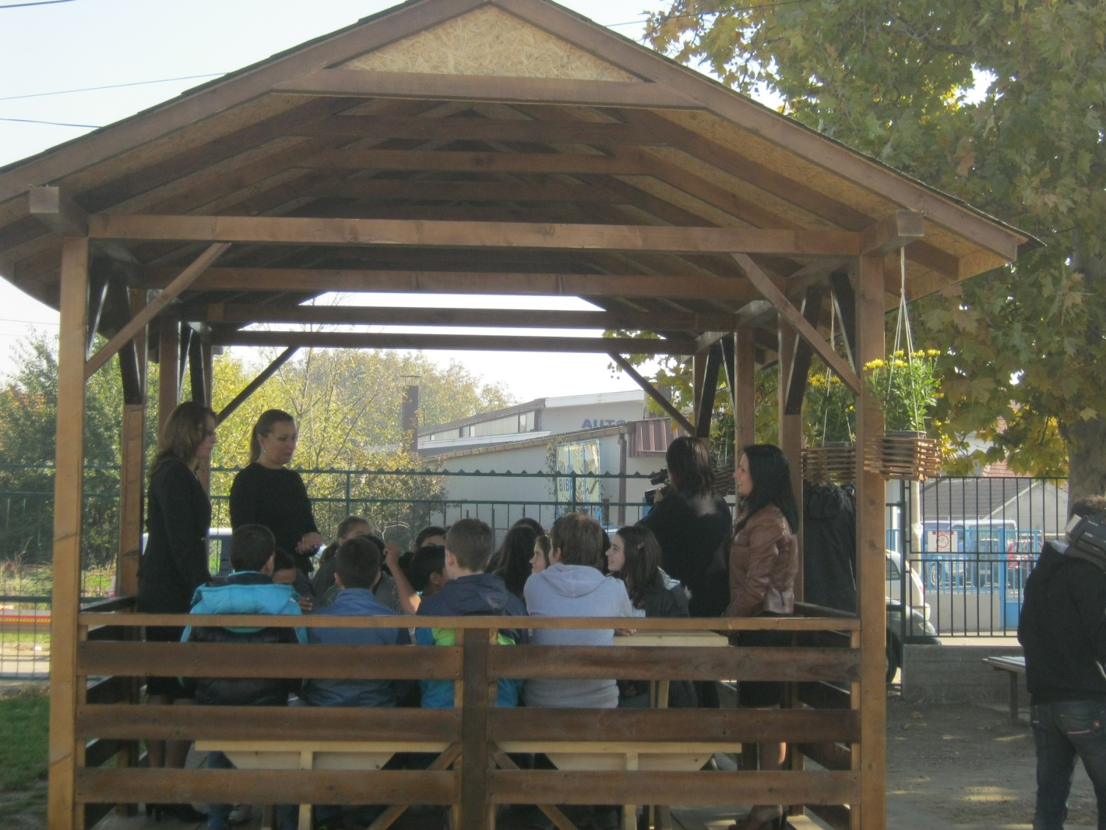
Имамо и Еко учионицу

Slide 32
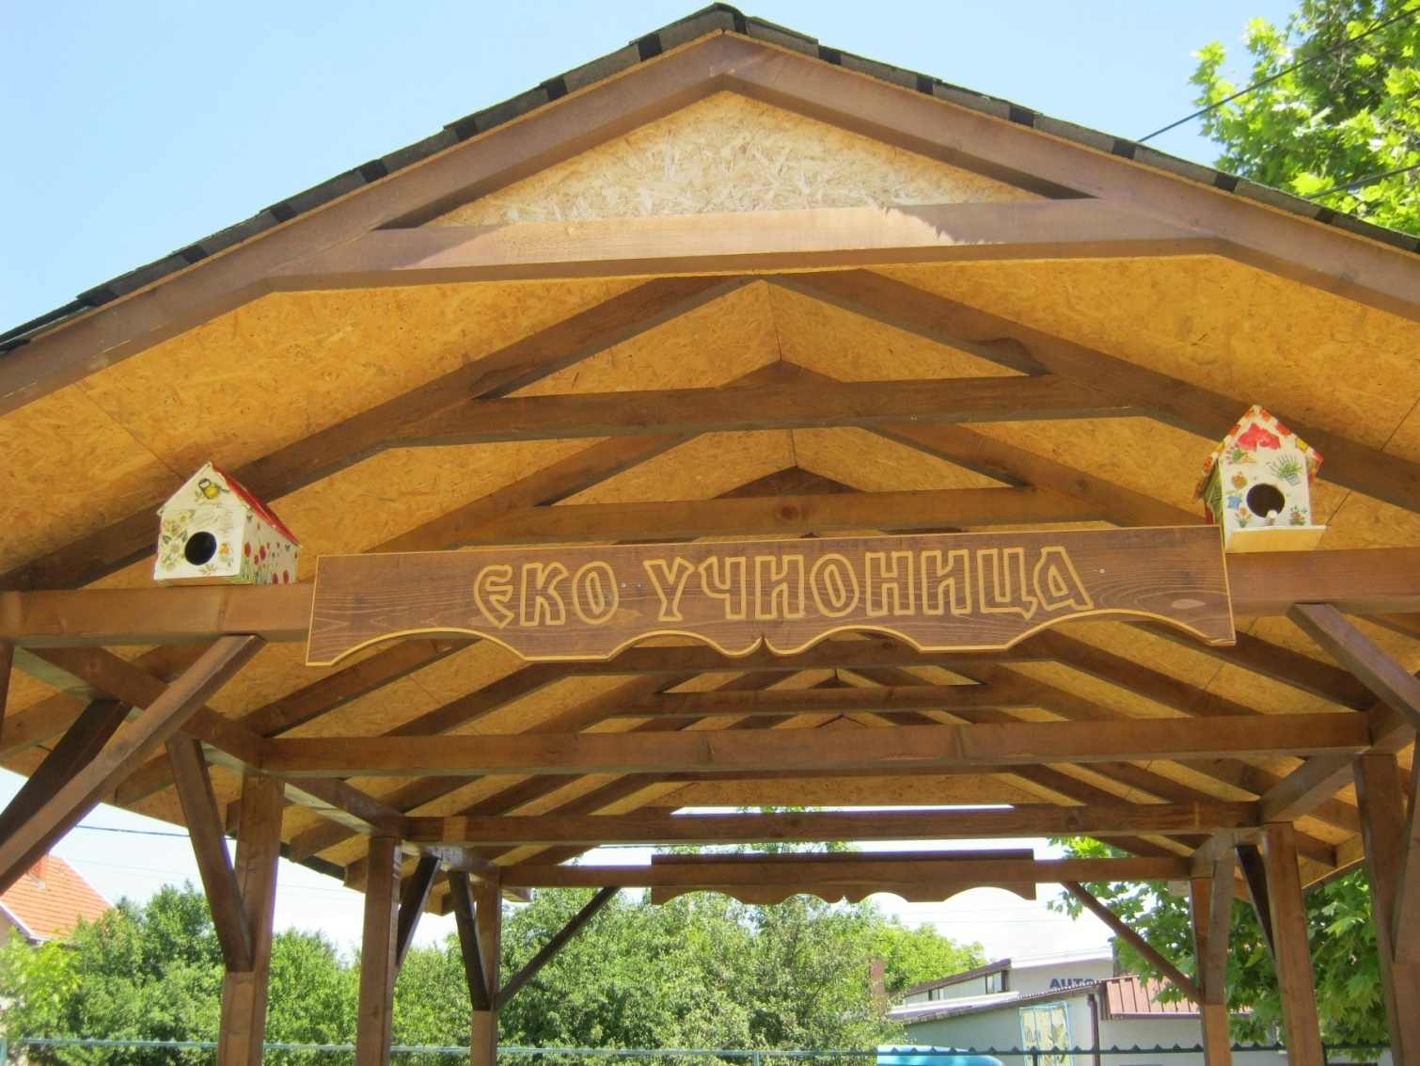

Slide 33
А данас, за сав уложени труд и рад у оквиру међународног програма „Еко школа“ додела признања:
На основу одлуке савета ФЕЕ програма у Србији у школској 2016/2017. години ОШ „Вожд Карађорђе“ Лесковац стекла је статус Еко-школе за наредне две године! Овом приликом желимо да вам честитамо и да вас подстакнемо да и у будуће радите на унапређењу животне средине и уштеди ресурса. Зелене заставе и еко-сертификати биће додељени током церемоније на састанку екошколских координатора, 10. новембра 2016. године у Параћину.
Амбасадори одрживог развоја и животне средине

Slide 34
6. БИЛИ СМО ХУМАНИ

Slide 35
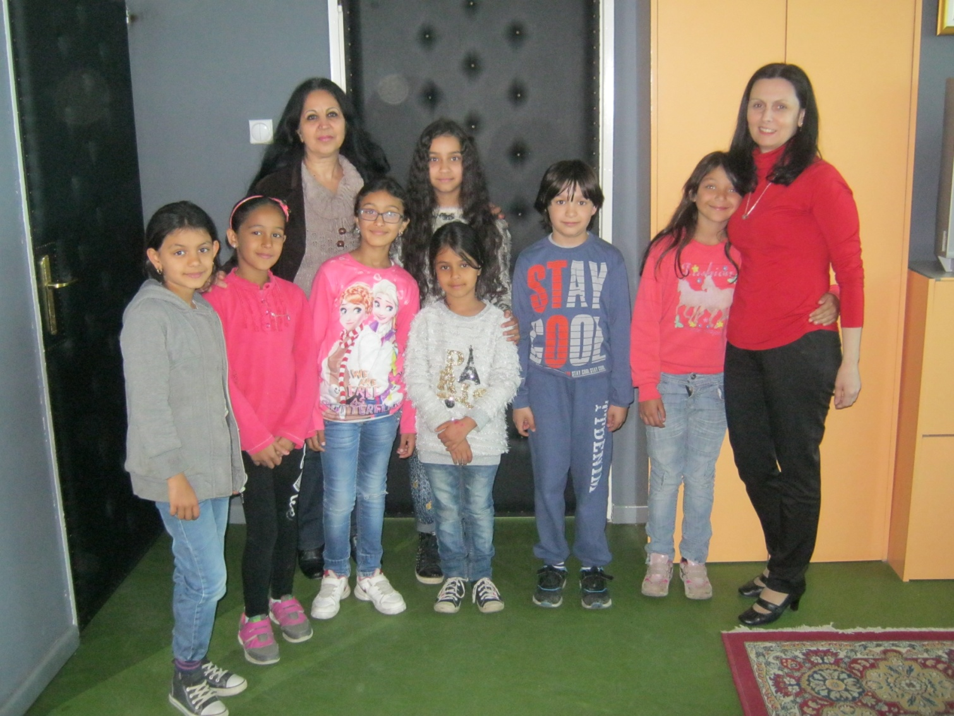
Помоћ породицама

Slide 36
7. ИНВЕСТИЦИЈЕ

Slide 37
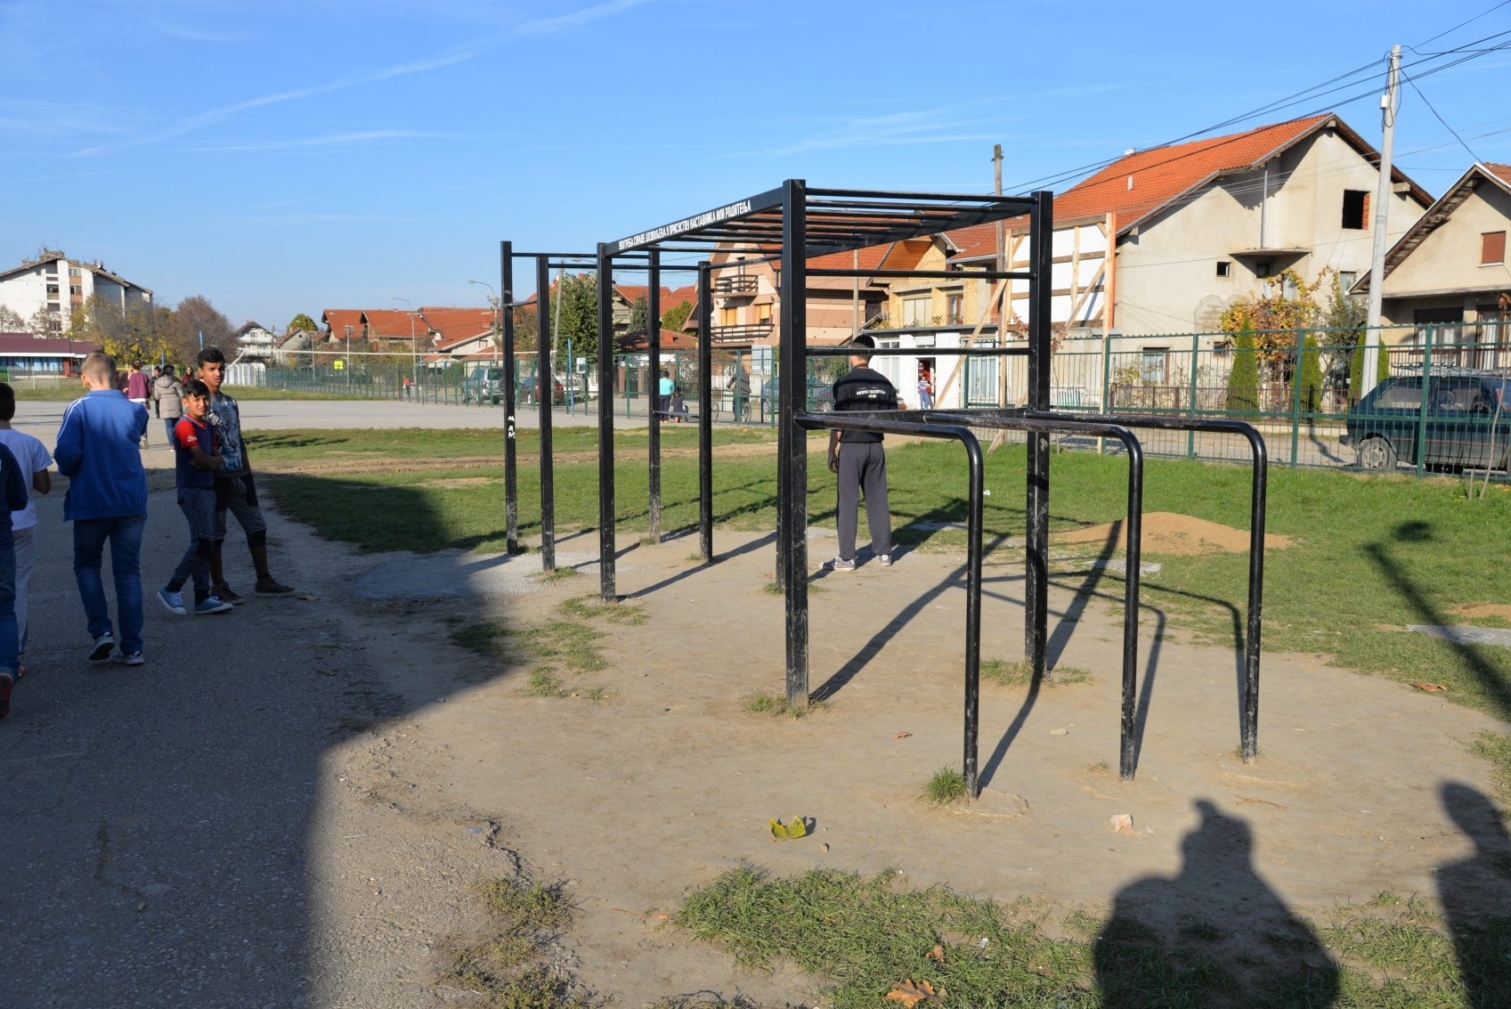
Постављен у дворишту школе парк за вежбање

Slide 38
На школској згради замењено 300 метара хоризонталних олука и постављени снегобрани

Slide 39
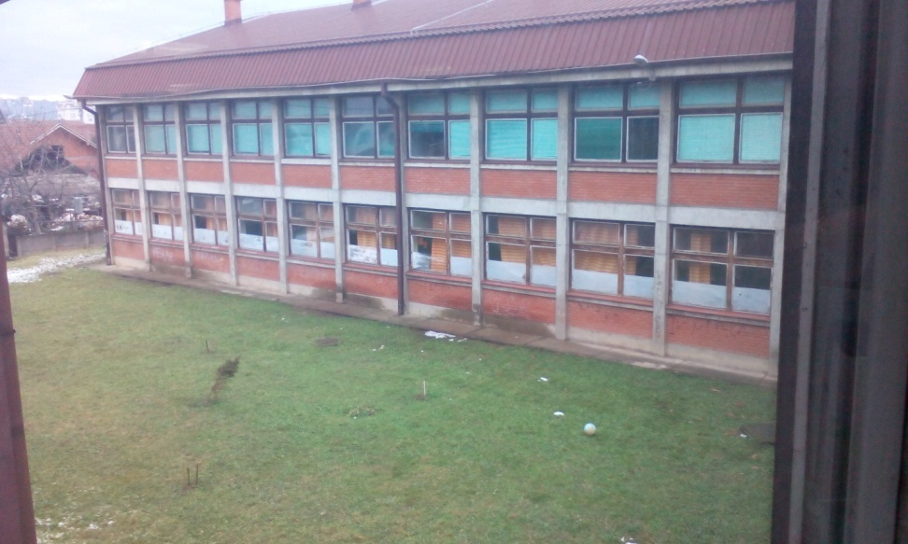
некада...

Slide 40
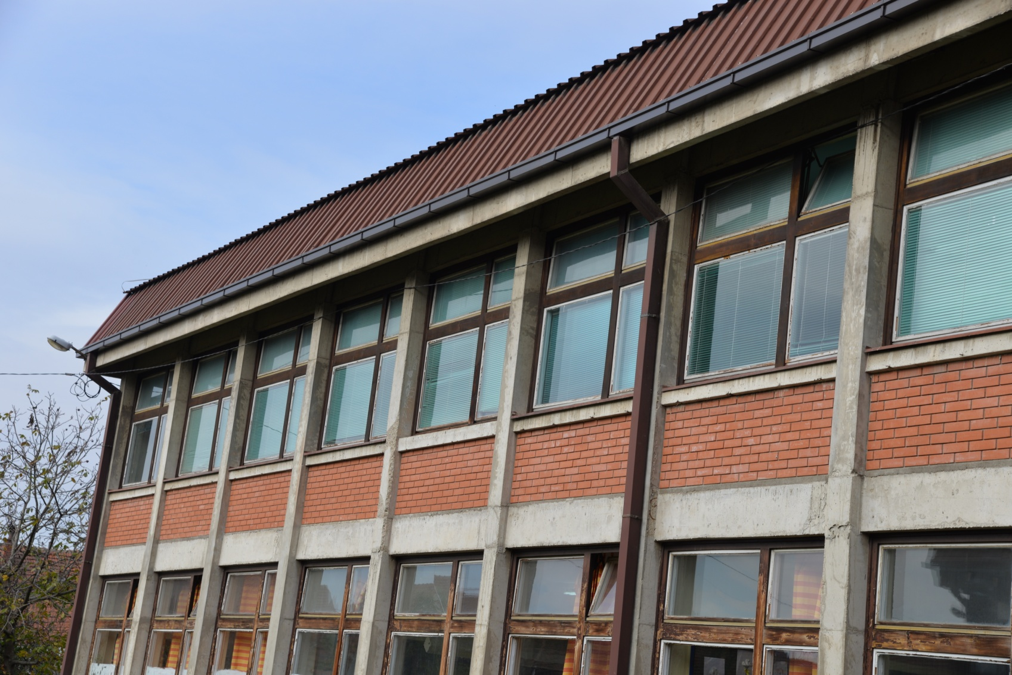
сада...

Slide 41
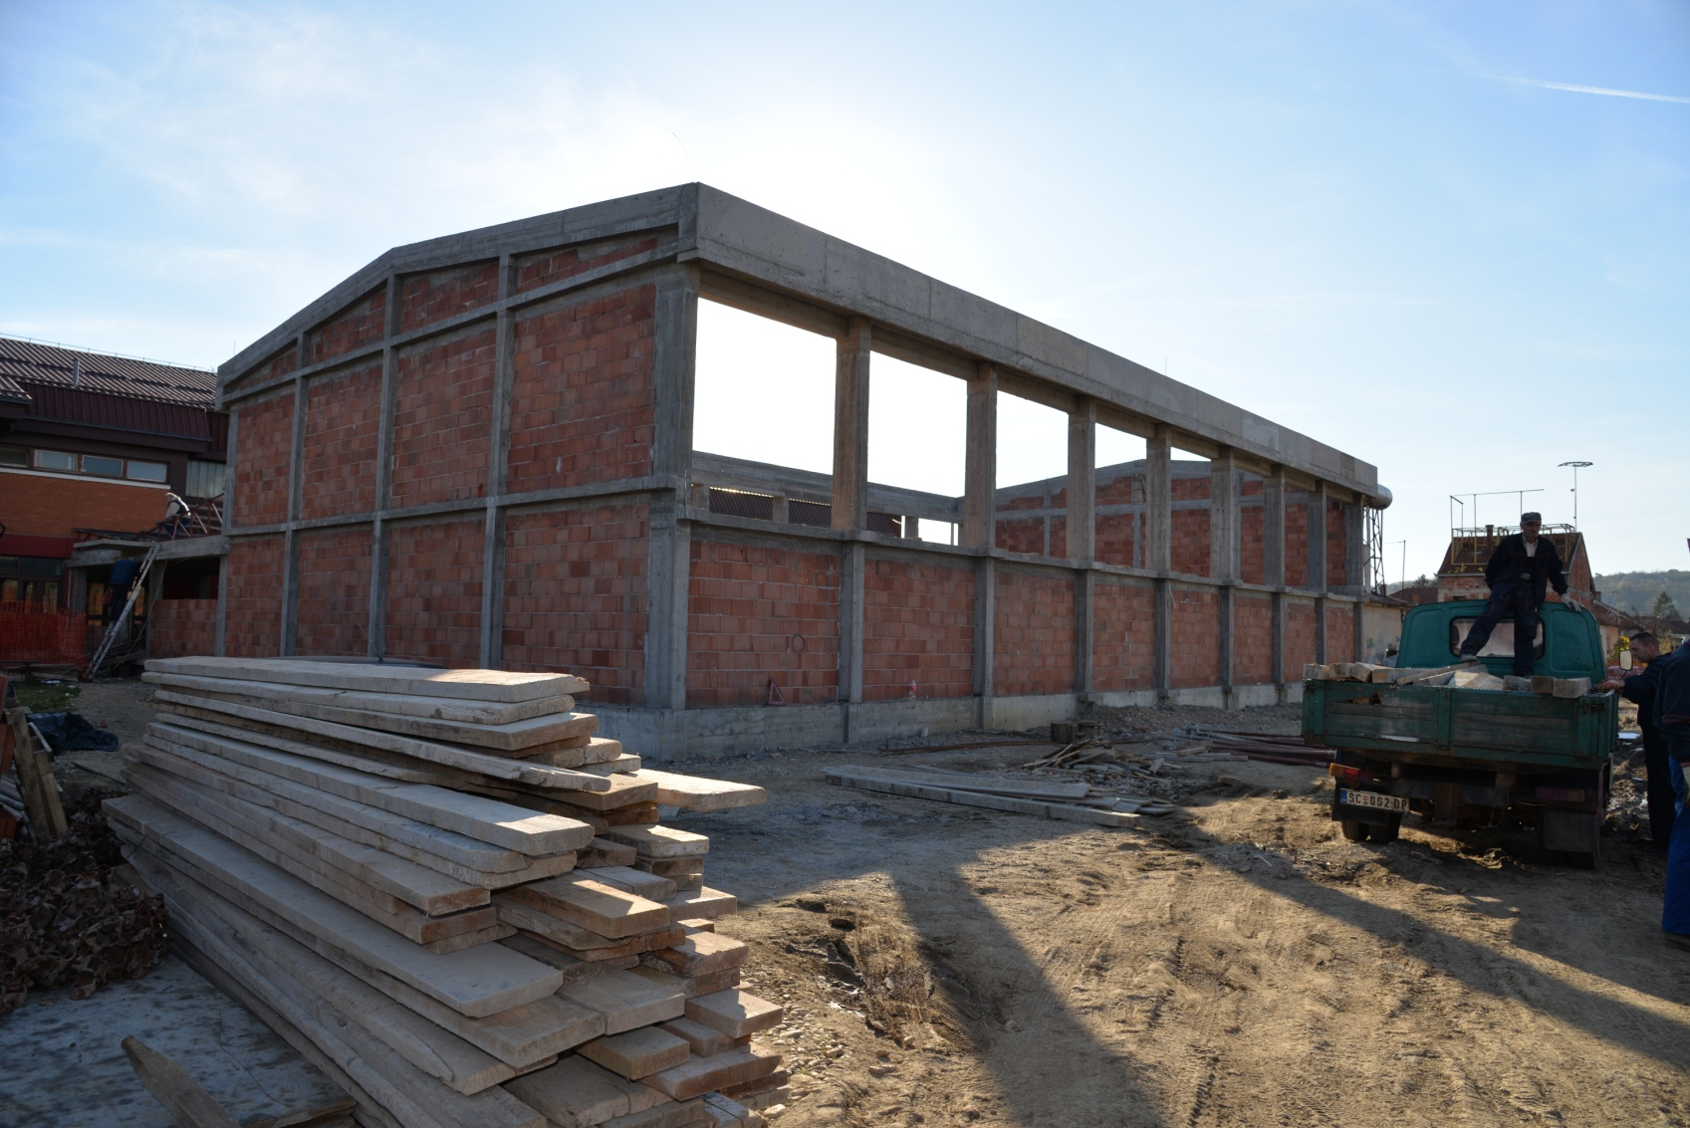
Након 27 година од почетка рада школе почела са изградњом фискултурна сала

Slide 42
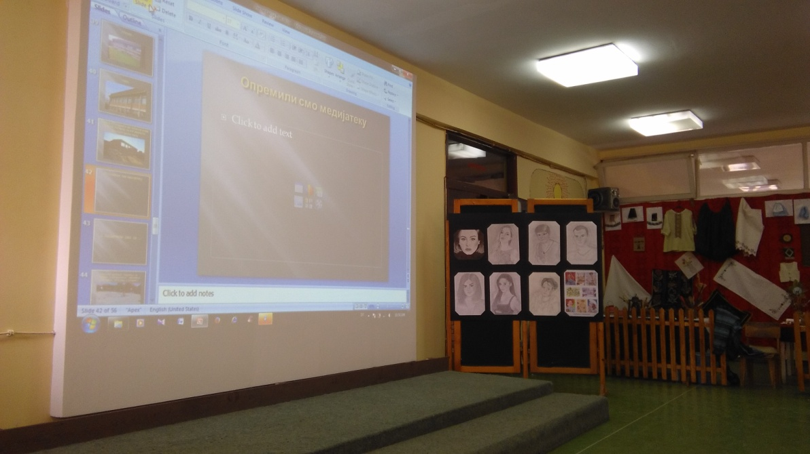
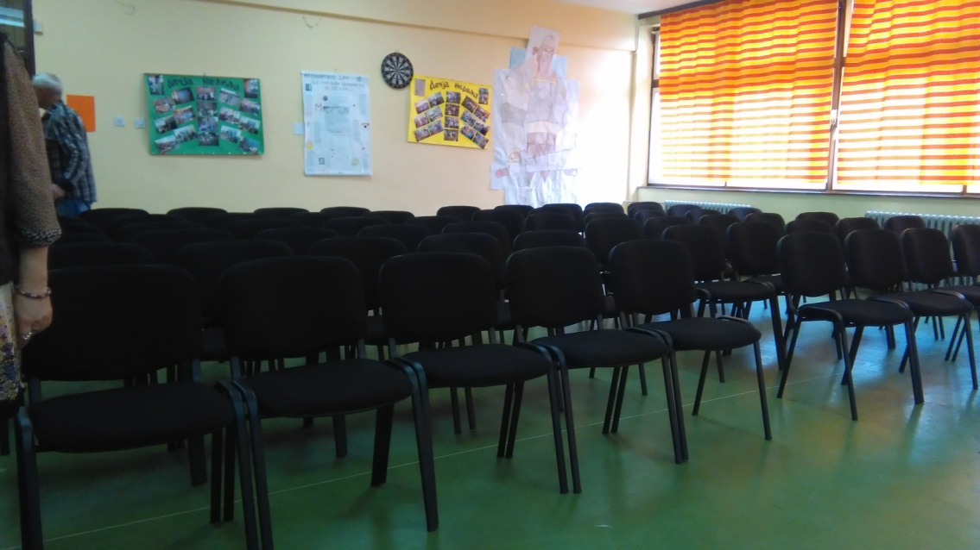
Опремили смо медијатеку

Slide 43
8. ТАКМИЧИЛИ СМО СЕ ...

Slide 44
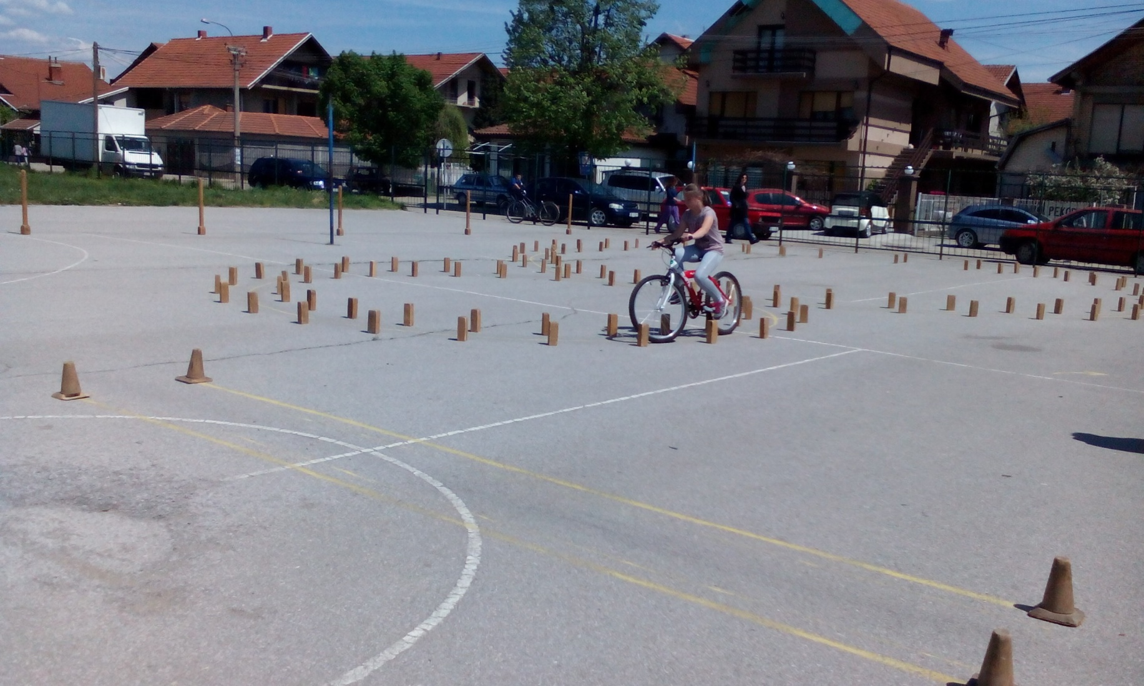
Били смо домаћини такмичења из техничког и информатичког образовања и такмичења „Шта знаш о саобраћају“

Slide 45
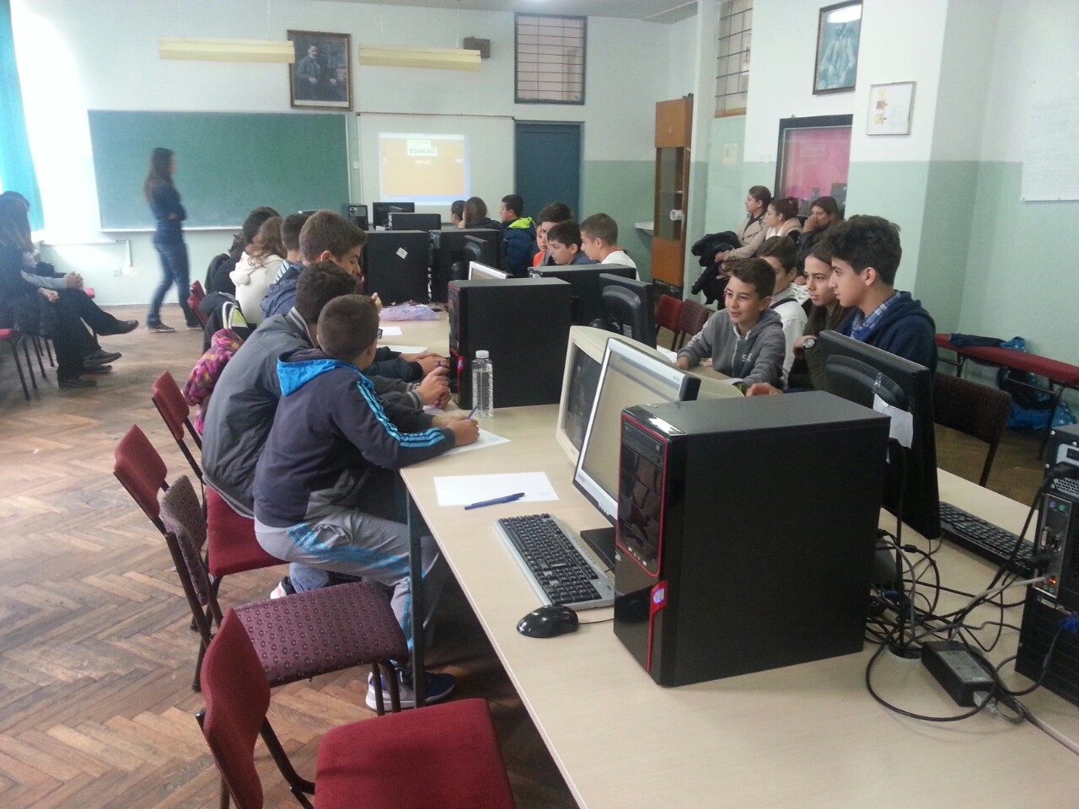
Организовали смо математичко такмичење „Мислиша“ и „Математички лист“

Slide 46
Учествовали на такмичењима и конкурсима свих нивоа, веома запажено – 20 ученика се пласирало на републичка такмичења, од којих је 18 учествовало, а 6 ученика освојило једну од прве три награде

Slide 47
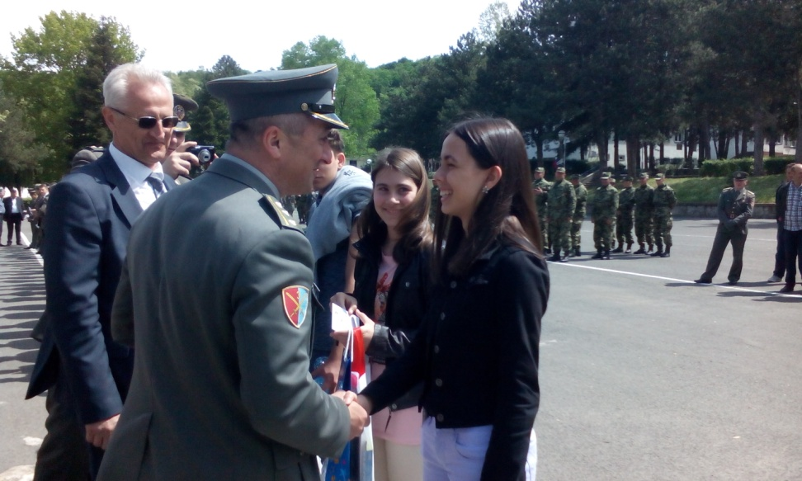

Slide 48
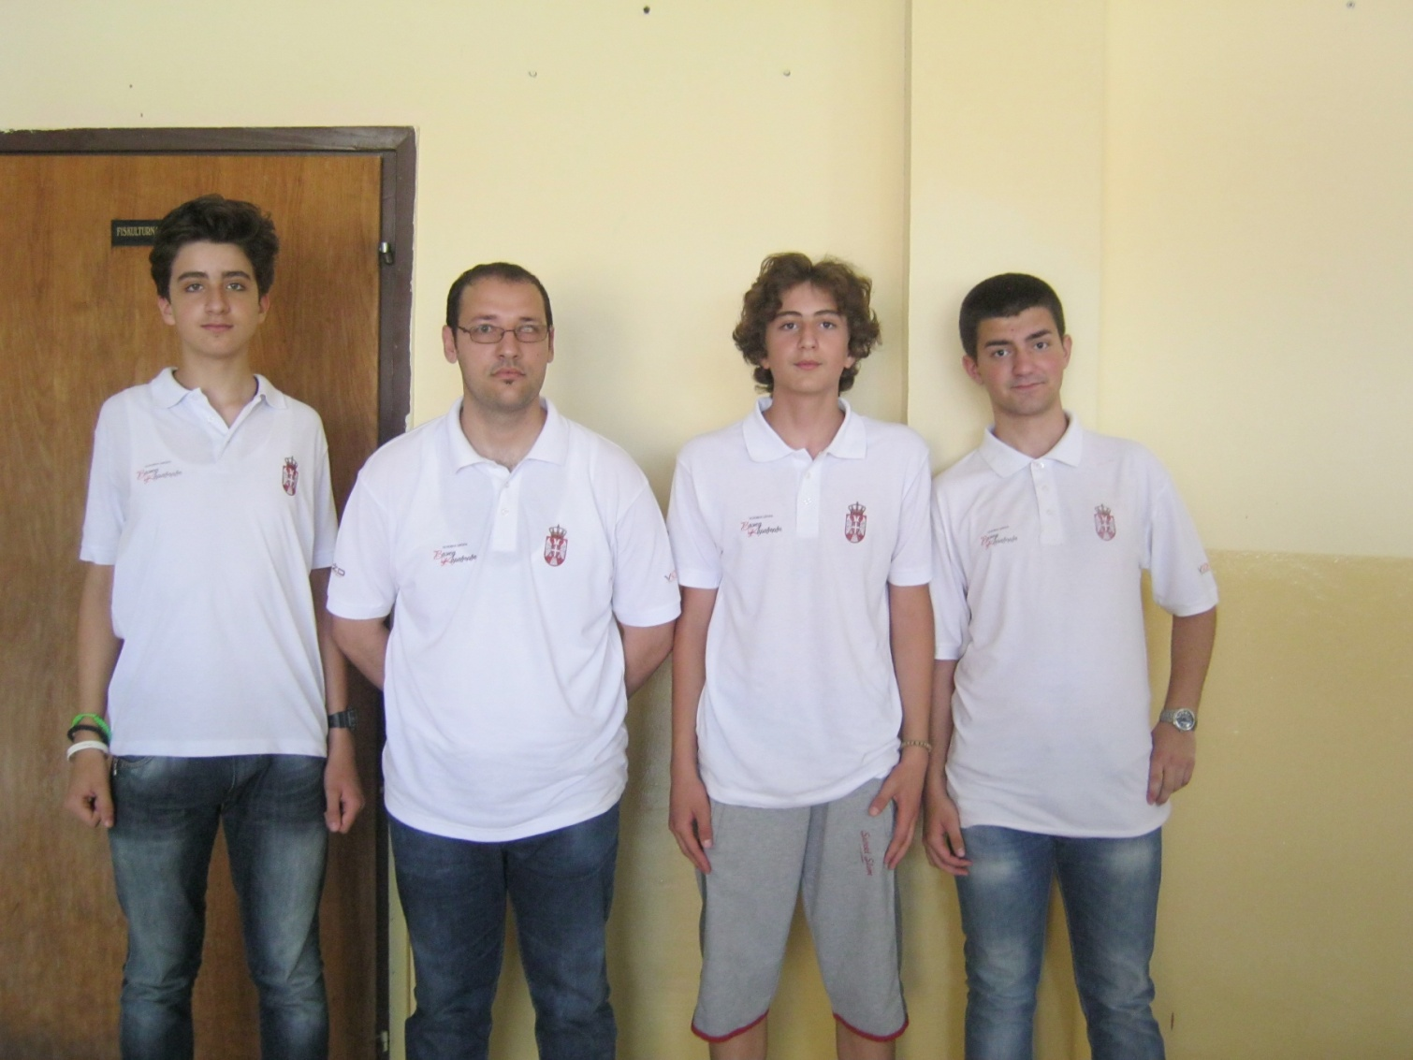

Slide 49
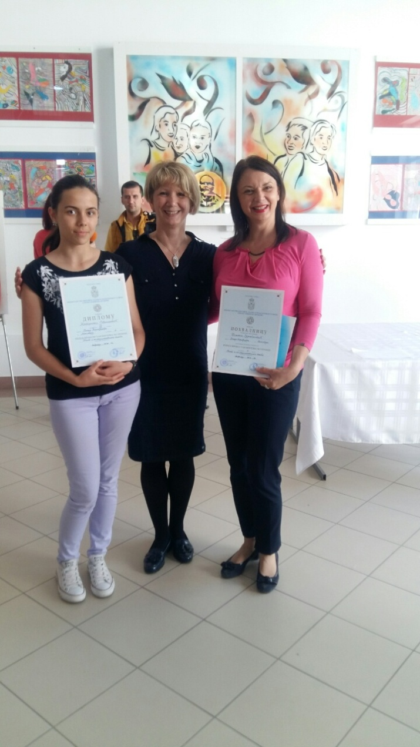

Slide 50
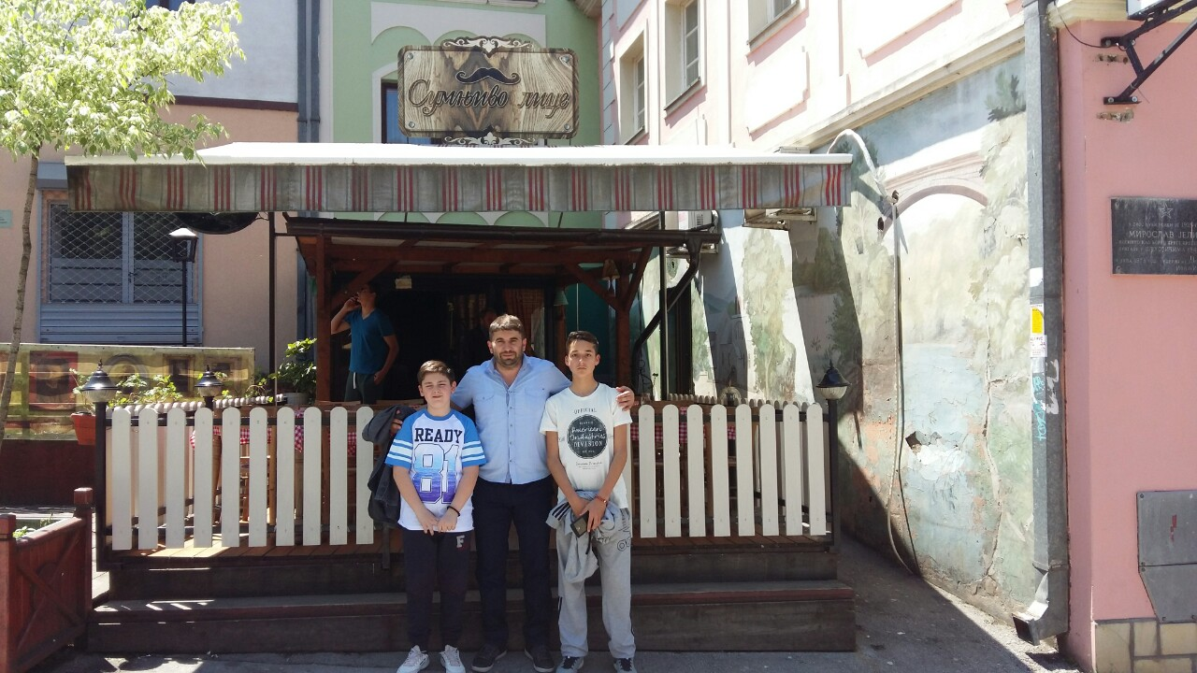

Slide 51
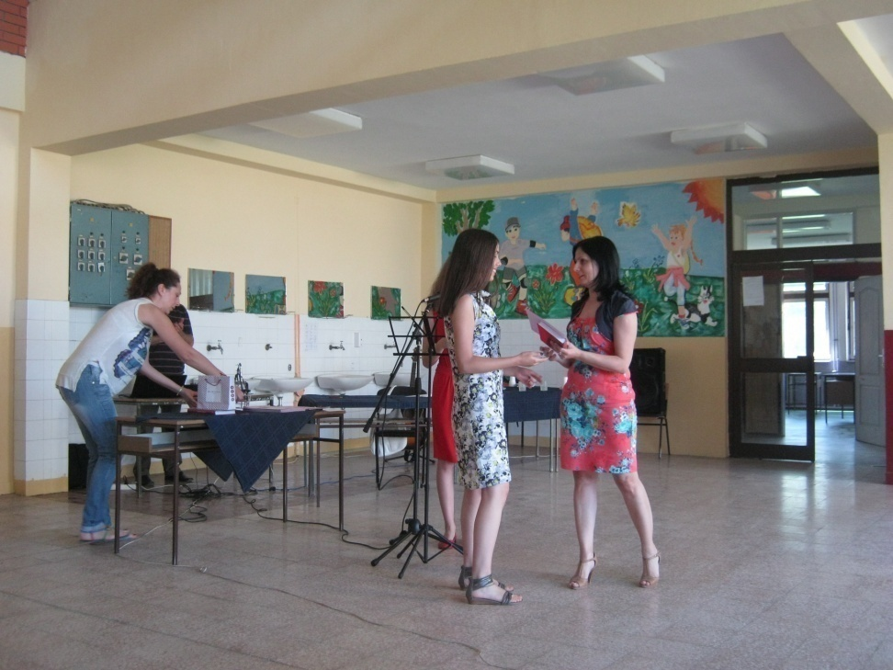
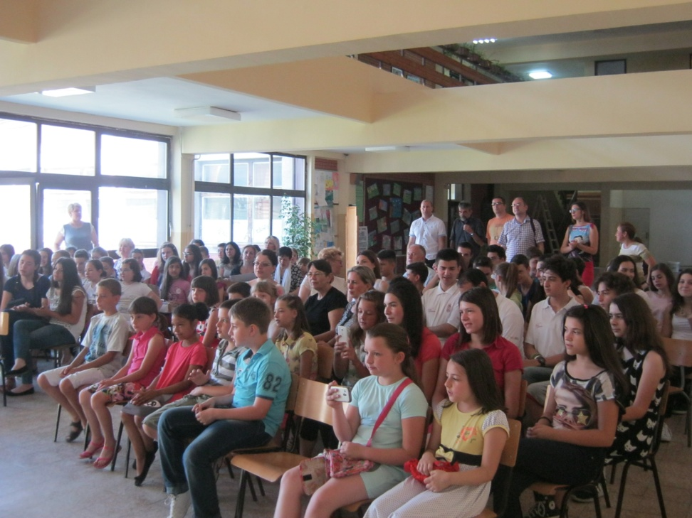
А такмичари и њихови наставници уживали у коктелу који је организован њима у част

Slide 52
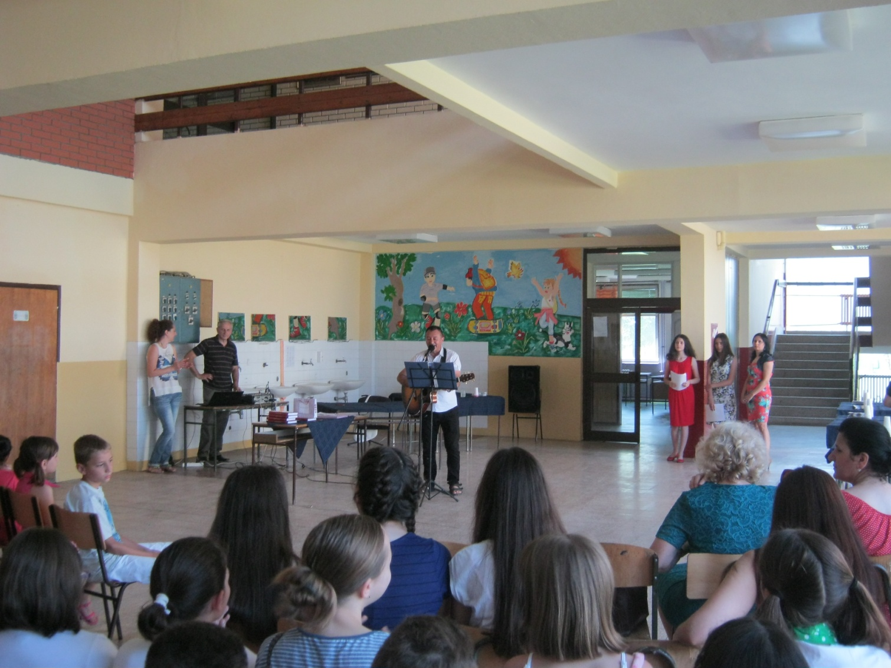

Slide 53
9. ЗАХВАЛНОСТ

Slide 54
Велика и неизмерна, свима који су били део поменутих активности – донаторима и финансијерима, запосленима, родитељима, а највише нашој деци.

Slide 55


















Slide 56
Ово није крај.
Пред нама су нови изазови и још бољи резултати.

